Slide 1



¿QUÉ DEBO SABER DE LAS DECLARACIONES DE SITUACIÓN PATRIMONIAL Y DE INTERESES EN LA MODALIDAD DE INICIO Y CONCLUSIÓN?

Slide 2


FUNDAMENTO LEGAL
LEY GENERAL DE RESPONSABILIDADES ADMINISTRATIVAS
Artículo 32. Estarán obligados a presentar las declaraciones de situación patrimonial y de interés, bajo protesta de decir verdad y ante las Secretarías o su respectivo Órgano interno de control, todos los Servidores Públicos, en los términos previsto en la presente Ley…

Slide 3

TRANSPARENCIA Y RENDICIÓN DE CUENTAS
¿Qué es la Declaración de Situación Patrimonial y de Interés?
Es el instrumento a través del cual las personas servidoras públicas transparentan el estado y evolución de su patrimonio y sus intereses, desde el inicio hasta el fin de su empleo, cargo o comisión.
También sirve para conocer las actividades o relaciones que podrían interferir con el ejercicio imparcial y objetivo de sus funciones o la toma de decisiones, esto es incurrir en conflicto de interés

Slide 4

SUJETOS OBLIGADOS
¿Quienes están obligados a presentarla ?
Todas las personas servidoras públicas del IEEC, independiente de su nivel jerárquico o tipo de contratación
También presenta si la persona es contratada bajo el régimen de honorarios asimilados a salarios.
Desde nivel operativo hasta la Presidencia del Consejo

Slide 5
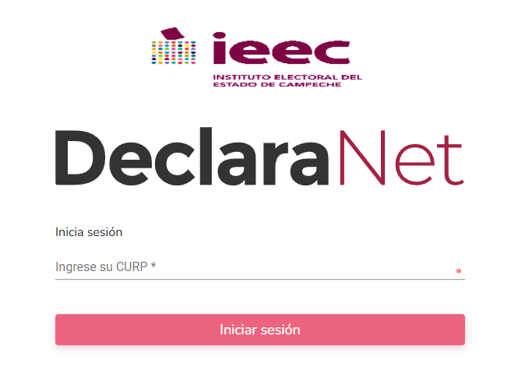

Formas de Presentación de las declaraciones
Lugar de presentación
Órgano Interno de Control del Instituto Electoral del Estado de Campeche. Av. Fundadores Núm. 18 Área Ah Kim Pech. C.P. 24014, Campeche Mex.
A través de la pagina: http://declaranet.oplecamp.org.mx

Slide 6

Tipos de Declaraciones y Plazos para presentarlas
Artículo 33 de la LGRA:
Inicial.- dentro de los 60 días naturales siguientes a la toma de posesión con motivo del:
  a)Ingreso al servicio público por primera vez;
  b)Reingreso al servicio público después de 60 días naturales de la conclusión de su último encargo;
II. Modificación.- mayo de cada año;
III. Conclusión.- dentro de los 60 días naturales a la conclusión del encargo.
Independiente de los plazos señalados, la declaración de interés se podrá presentar en cualquier momento que se actualice un posible conflicto de interés.

Slide 7

Tipos de formatos atendiendo al nivel jerárquico
Completa:
Personas servidoras públicas con nivel jerárquico igual o mayor a jefa o jefe de departamento u homologo, hasta consejerías electorales. ( datos de la persona servidora pública, de su pareja y dependientes económicos, incluyendo bienes, cuentas bancarias y declaración de interés.
Simplificada: Personas servidoras públicas con nivel menor que jefa o jefe de departamento u homologo (datos de la persona servidora pública, de su cargo, experiencia, estudios realizados e ingresos).

Slide 8

Declaración Inicial
Pasos para realizarla: Regístrate: Ingresando a la liga electrónica http://declaranet.oplecam.org.mx, coloca tu CURP y selecciona la opción “¿Nuevo Usuario? Regístrate”, ingresa tu RFC con homoclave y una contraseña (sin símbolos y al menos de 8 caracteres alfanuméricos). Inicia Sesión: Ingresa tu CURP y la contraseña que elegiste en el paso 1. Elige la modalidad: Dentro del sistema selecciona el botón “Nueva declaración”, indica que es tipo “Inicio” y elige el año en curso. Llena la información: Completa los rubros requeridos (datos generales, datos curriculares, domicilio ingresos etc.). Recuerda darle guardar a todos los campos, para no perder tu información. Firma y envía: Utiliza tu CURP y contraseña para firmar tu declaración, deberás imprimir el acuse, firmarlo de forma autógrafa y entregarlo físicamente en las oficinas del Órgano Interno de Control del IEEC.
DeclaraNet

Slide 9

Declaración de conclusión
Pasos para realizarla: Ingresar al enlace http://declaranet.oplecam.org.mx Escribir tu CURP, (compuesto de 18 caracteres para tener acceso a la plataforma, revisa que sea correcta en cada dígito). Una vez validada la CURP, te llevara a la siguiente pantalla donde deberás escribir tu contraseña para acceder a la selección del formato de declaración de conclusión . Nota: Sino recuerdas tu contraseña: Solicita la recuperación de tu contraseña dando clic en “La has olvidado” Nuevamente escribe tu CURP y da clic en aceptar, te aparecerá la leyenda solicitud enviada.

Slide 10
Declaración de conclusión
Deberás revisar los correos electrónicos a las que se han enviado el link para la recuperación . En tu correo electrónico, revisa la entrada, correo no deseados, carpeta de inbox o spam. Abre el correo y da clic en “Si deseas cambiar su contraseña” da clic de nuevo. Te llevara a la siguiente pantalla donde deberás establecer una nueva contraseña, sin símbolos y al menos 8 caracteres alfanuméricos . 4. Te enviará a la plataforma en el link http://declaranet.oplecam.org.mx, deberás aceptar los permisos de la plataforma, para acceder a la siguiente pantalla, donde darás clic en el botón “Presentar”.

Slide 11
Declaración de conclusión
5. Dar clic en “Entendido” y selecciona la declaración que presentarás “Conclusión”, seguido de la fecha de tu baja y proporciona todos los datos que no vengan precargados, actualizando cualquier cambio. 6. Una vez completada y validada la información en cada campo deberás dar clic en aceptar y posterior en guardar; guardada de manera exitosa, veras el mensaje “Declaración guardada exitosamente” y cambiara de color ese campo, para continuar con los demás campos. 7.- Si ya no hay campos en color rojo, puedes dar clic a la opción de vista previa y revisar que todos tus datos sean correctos.

Slide 12
Declaración de conclusión
8. Si todos los datos son correctos, dar clic en el botón de firmar y después a continuar con la firma. Para la firma deberás volver a poner tu contraseña; por ultimo debes dar clic en la opción “He leído y acepto las condiciones descritas”, continuar con la firma y escribir la contraseña “clic firmar” y enviar. *No olvides revisar tu acuse de presentación . Consideraciones: Una vez firmada la declaración, no hay correcciones, solo podrás hacer nota aclaratoria . 9. Por ultimo imprime tu acuse, firmarlo de forma autógrafa y entregarlo físicamente en las oficinas del Órgano Interno de Control del IEEC.

Slide 13

¿Cuando NO estoy obligado a presentar la declaración, inicial o conclusión?
Inicial
Cuando la persona servidora pública en el mismo Instituto Electoral sea objeto de un cambio de puesto, de nivel, de funciones, de adscripción, tipo de designación o nombramiento. 2. Cuando la persona servidora pública reingrese o sea contratado y no hayan transcurrido más de 60 días naturales. 3. Cuando la persona servidora pública reingrese al empleo, cargo o comisión con motivo del otorgamiento de una licencia con o sin goce de sueldo, derive de la suspensión en sueldo y/o funciones, o sea resultado de una restitución de derechos como persona servidora pública mediante resolución ejecutoria firme, expedida por autoridad competente en el ejercicio de sus funciones.

Slide 14
Conclusión:
1. Cuando la persona servidora pública en el mismo Instituto Electoral sea objeto de un cambio de puesto, de nivel, de funciones, de adscripción, tipo de designación o nombramiento.
2. Cuando a la persona servidora pública le haya sido otorgada una licencia con o sin goce de sueldo, siempre y cuando no haya sido dado de baja de manera definitiva del Instituto Electoral o derive de una suspensión en sueldos y/o funciones.

Slide 15


Consecuencia de NO Presentar la Declaración :
Se iniciará una investigación; de ser el caso, se emitirá el Informe de Presunta Responsabilidad Administrativa, se emplazara a la persona servidora pública a Procedimiento de Responsabilidad Administrativa, que podría culminar con la imposiciones de una sanción disciplinaria.
Efectos: Si la declaración que no se presento es la inicial el nombramiento quedara sin efectos. Si la que no se presenta es la de conclusión, se podrá imponer sanción de inhabilitación de tres meses a un año, y no podrá trabajar en la administración pública.

Slide 16

Declaraciones Públicas
Todas las declaraciones presentadas son públicas, salvo lo siguiente: Datos personales del declarante (RFC, CURP, domicilio, estados civil, teléfono, correo electrónico etc.). Datos de menores de edad y de terceros (personas físicas). Datos bancarios de inversión o deudas, sus números de cuentas y saldos. Datos de bienes inmuebles, tales como ubicación, número de registro. Entre otros datos.

Slide 17

Ventajas del uso de DeclaraNet
Solo se necesita una computadora con acceso a internet; Desde la comodidad del hogar u oficina; Habilitada las 24 horas los 365 días del año; Facilidad en el llenado (campos automáticos y leyendas de ayuda); Se puede llenar por partes hasta su envío; Carga automática de datos para futuras declaraciones; Envío e impresión del acuse de manera fácil; Consulta y descarga en todo momento las declaraciones presentadas y acuses.

Slide 18

Tienes Dudas, acláralas a través de los siguientes medios:
OICIC
Acude a la oficina del OIC en el IEEC Vía electrónica: oic@ieec.org.mx Mirositio del OIC: Información actualizada, instructivos de llenado y las respuestas más frecuentes.)
Vía telefónica: 98112-73-010 Ext.2011 Lunes a viernes 8:00 a 15:00 horas

Slide 19

¡ Declarar es un acto de Integridad y Transparencia !

